Slide 1


Slide 2
Contenidos
Comisión: Integrantes y Metodología
Diagnóstico del Financiamiento del Sistema de Salud Chileno
Los riesgos de una reforma parcial
Propuesta de Reforma
Comentarios Finales

Slide 3



1. Miembros de la Comisión
Notes:
Presentación de la metodología de la comisión?

Slide 4

1. Miembros de la Comisión
Notes:
Presentación de la metodología de la comisión?

Slide 5
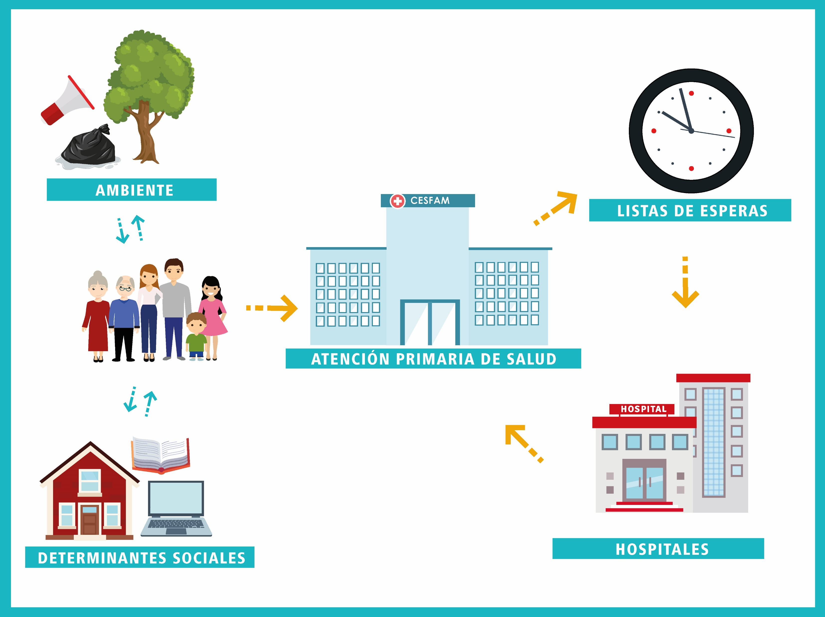
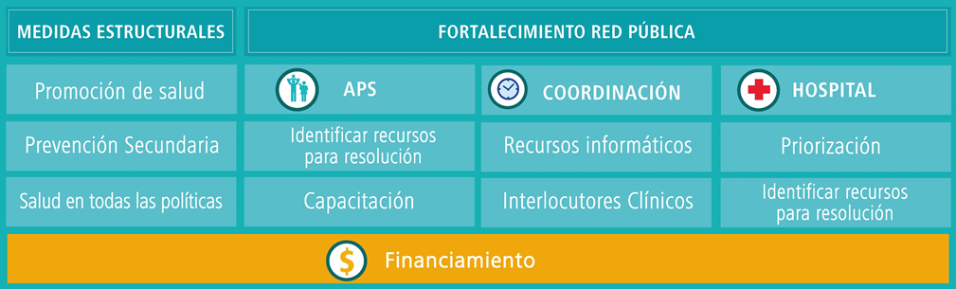
Aclaración: Financiamiento integrado

Slide 6
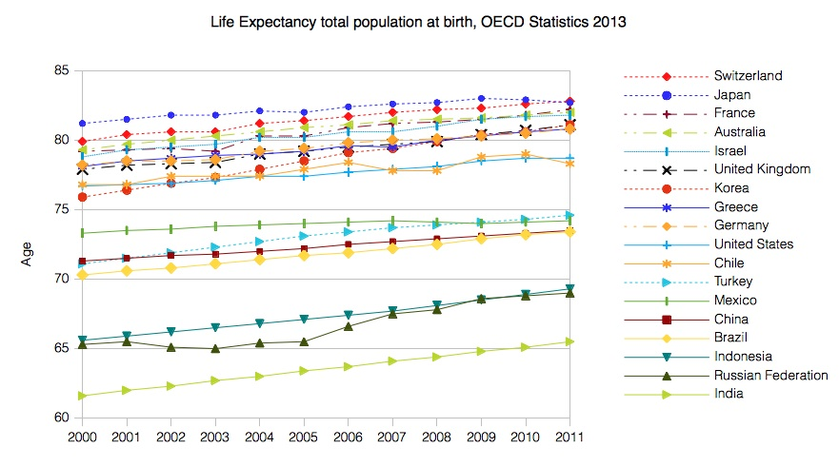

Slide 7
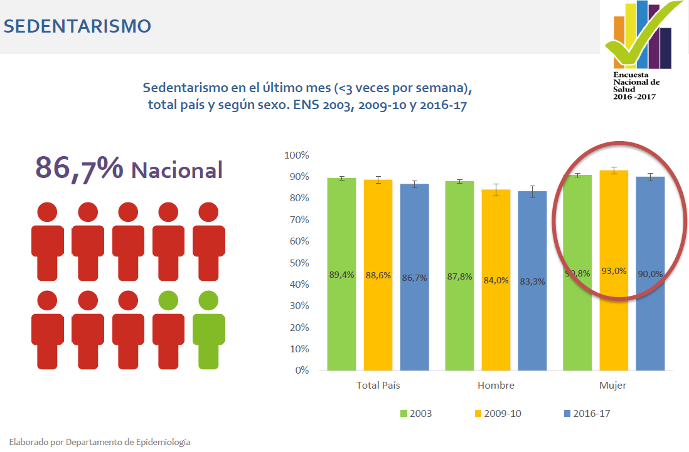

Slide 8
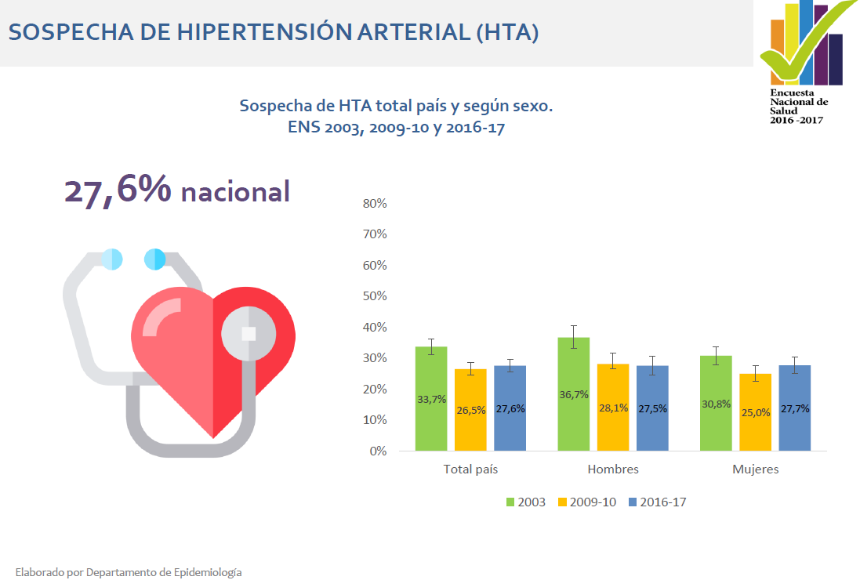

Slide 9
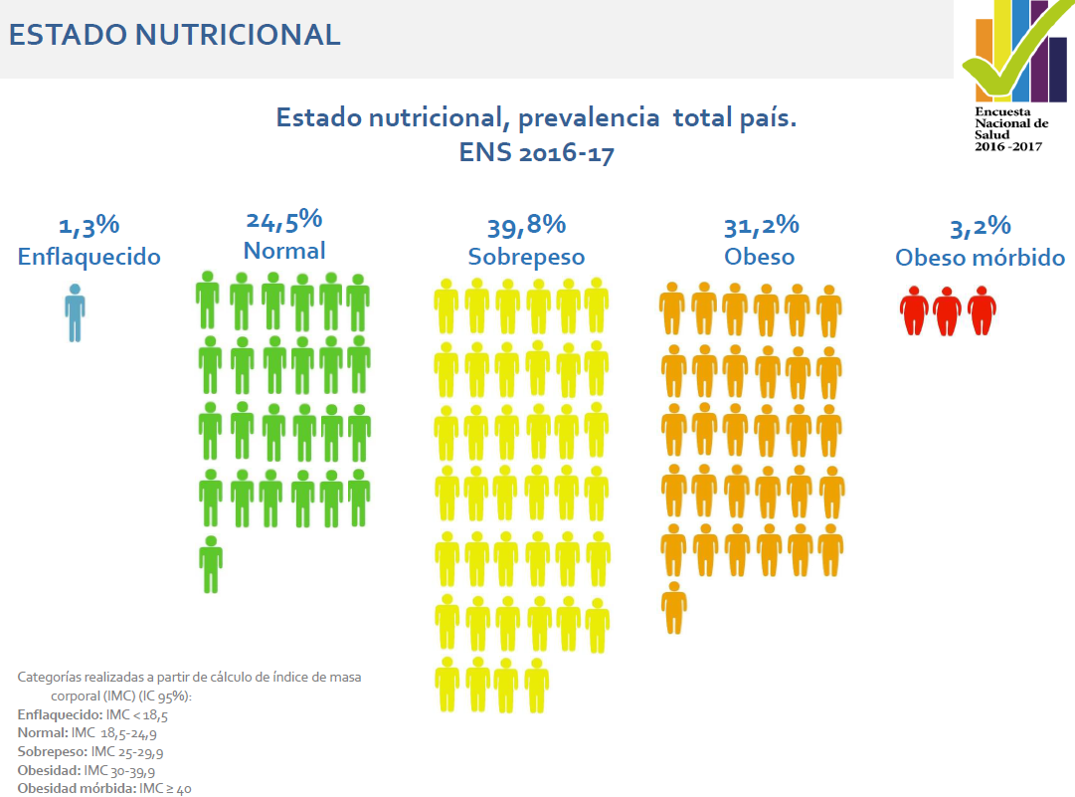

Slide 10
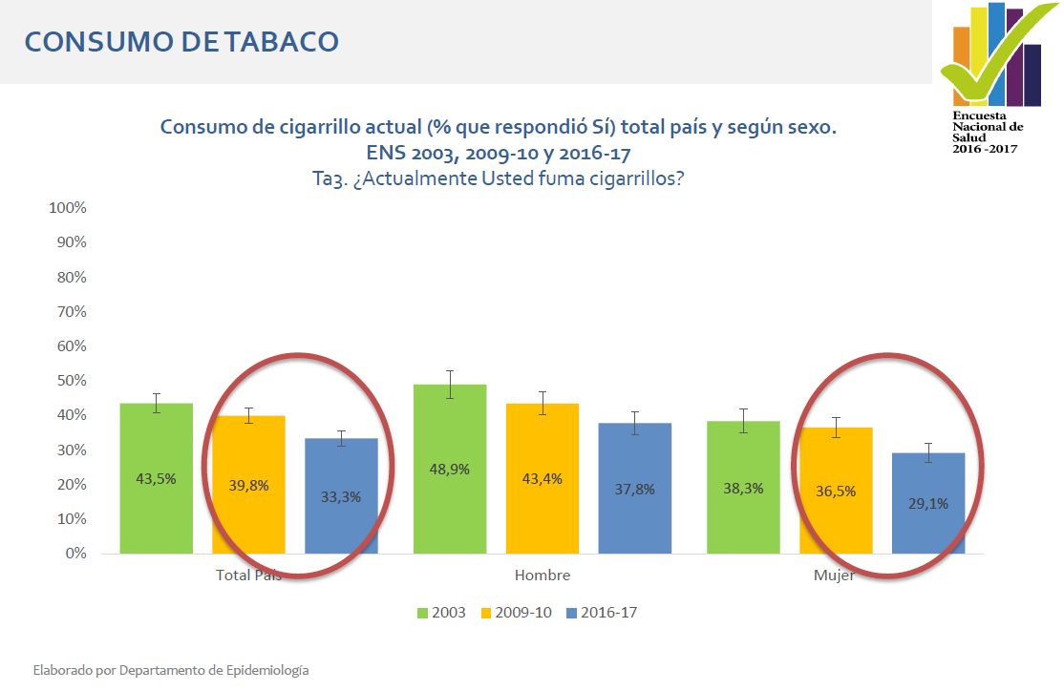

Slide 11
Metodología de trabajo
Colegio Médico, a través de su Departamento de Políticas y Estudios, inicia trabajo sobre el tema en Octubre 2017, desarrollando un análisis comparado de los modelos de financiamiento de la salud, en el documento “Financiamiento de la salud en Chile: elementos para la discusión de una reforma necesaria”.
Convocatoria por la Escuela de Salud Pública Universidad de Chile - Colegio Médico de Chile a una Comisión de expertos, que sesiona durante Abril - Mayo 2018.
Objetivo: Proponer una reforma estructural del financiamiento del sistema de salud, orientada por los principios de la seguridad social y el derecho a la salud, que integre los sectores público y privado, con una perspectiva de largo plazo para el fortalecimiento del sistema.

Slide 12

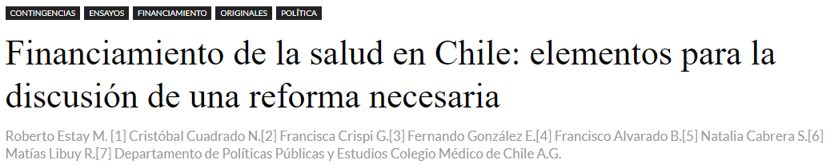

Slide 13
1. Metodología de trabajo de la Comisión
Diagnóstico Sistema de Salud Chileno
Análisis de propuestas de reforma previas
Desarrollo propuesta de la Comisión
1
2
3
Notes:
Diagnóstico en común y análisis de propuestas a reformar el financiamiento.
Discusión sobre ejes centrales de la propuesta definiendo el alcance y la profundidad de las transformaciones necesarias para el sistema de salud.
Desarrollo de documento escrito que sintetiza los principales elementos de la propuesta aquí contenida.

Slide 14
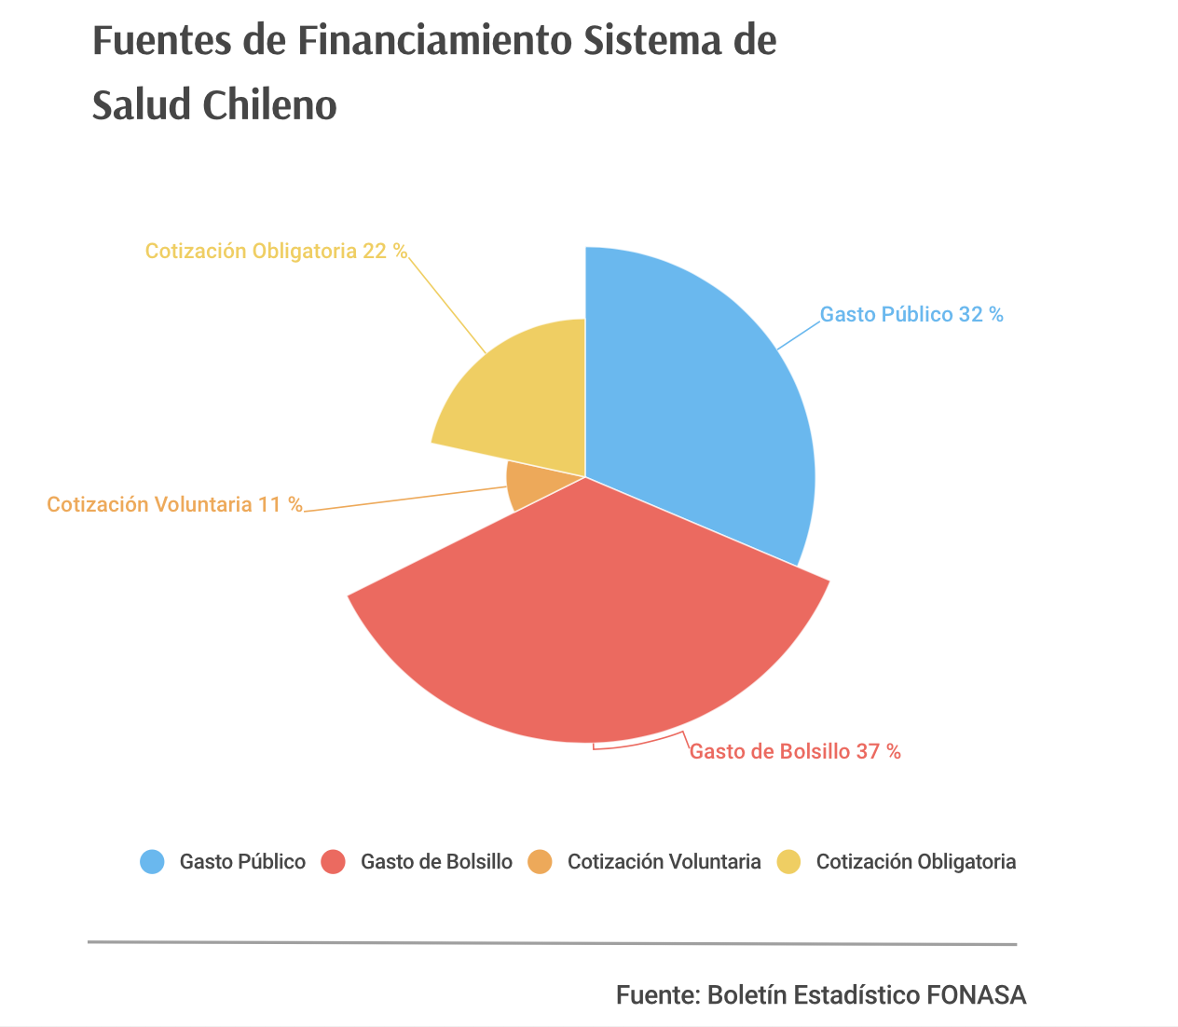
2.1 Diagnóstico: Insuficiente Gasto Público
(2015)
Notes:
Promedio OECD: 70%
Gasto de Bolsillo: 37%, versus 19% para los países OCDE.
gasto fiscal (es gasto público): Comprende Aporte Fiscal interinstitucional (MINSAL, FFAA y de Orden, MINEDUC) y Aporte Municipal en Salud.
2) Comprende la cotización obligatoria al seguro público y privado de salud (incluye aporte empleadores), se descuenta aporte de la cotización al SIL. También incluye ingreso operacional de las Mutualidades de Seguridad, descontando subsidios, pensiones e indemnización.
(3) gasto de bolsillo Comprende copagos por servicios asistenciales en salud y prestaciones a privados, como también adquisición de medicamentos, deducible desde Cuentas Nacionales Consumo Final de Hogares Servicios Personales ámbito Salud, Banco Central.
(4) cotización voluntaria : Considera cotización adicional voluntaria a Seguros Privados de Salud, Sistema Isapre. También incluye cotización seguros de vida componente Salud

Slide 15
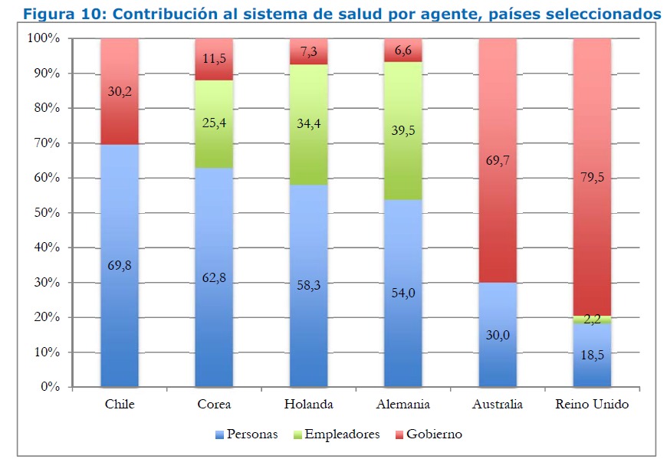
Villalobos 2017, Sistemas de financiamiento y aseguramiento de salud: Reformas y alternativas para Chile

Slide 16
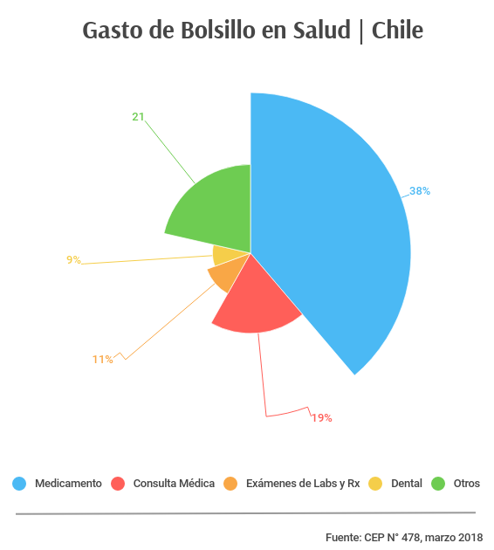
2.2 Diagnóstico: Alto Gasto de Bolsillo en Medicamentos
Notes:
Principal fuente de Gasto de Bolsillo

Slide 17
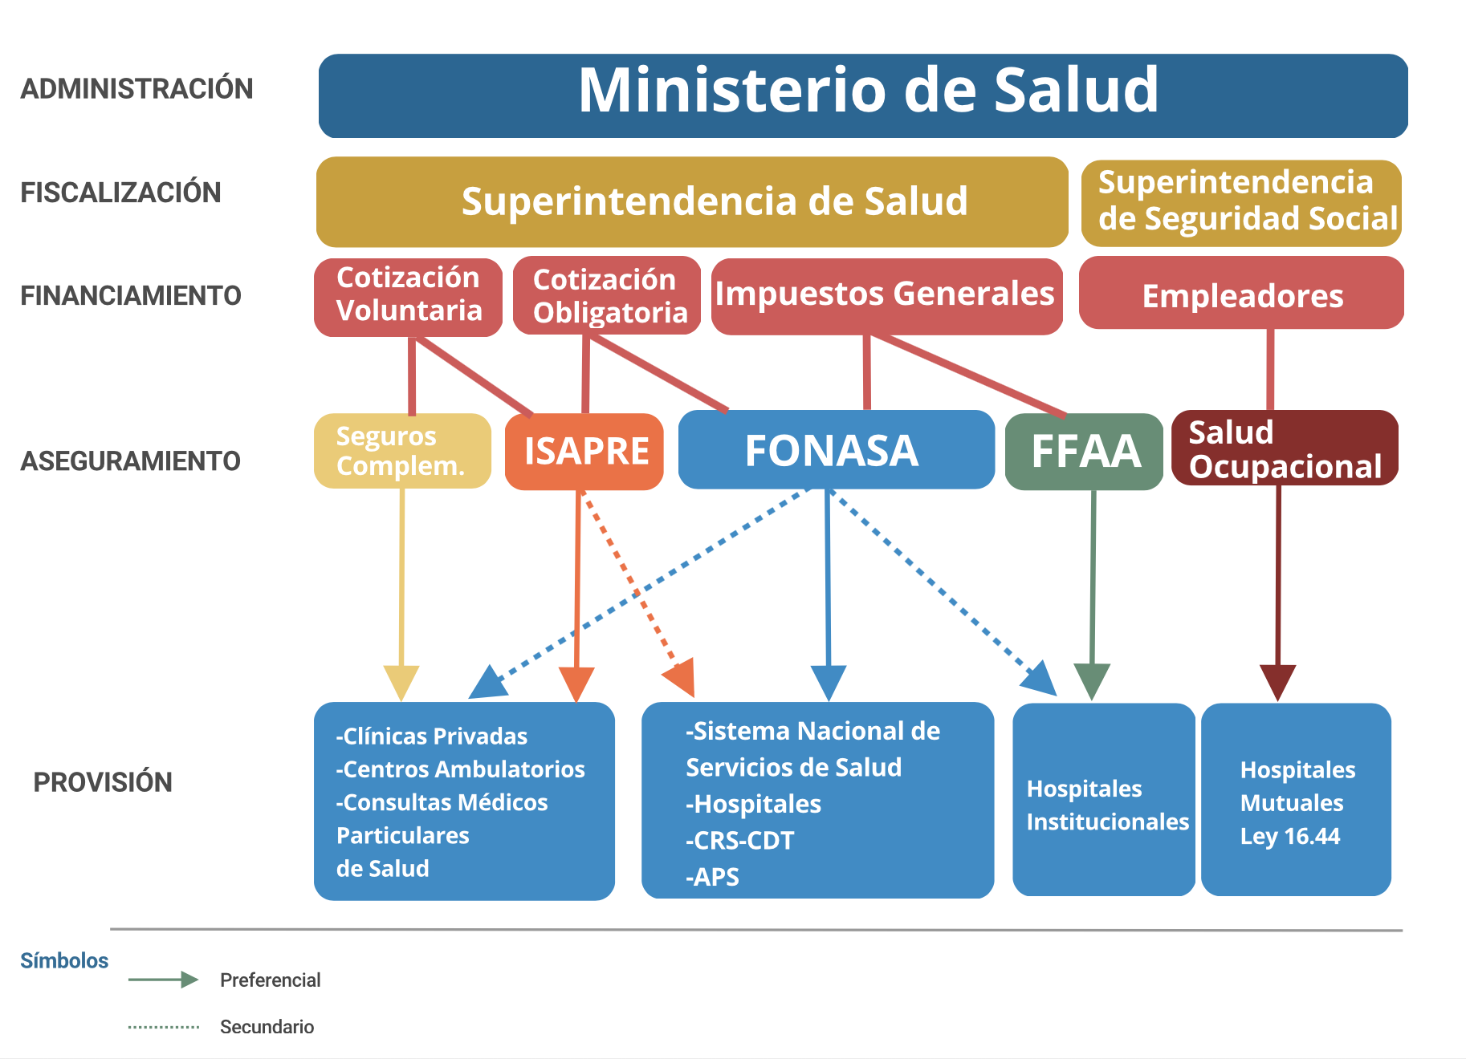
2.3 Diagnóstico: Estructura segmentada y
fragmentada
Notes:
segmentada y fragmentada?
Hay una flecha mal. No debería ir de impuestos generales a ISAPRE, si no que de cotización obligatoria a ISAPRE. Pedi a Carlita que lo arregle.

Slide 18
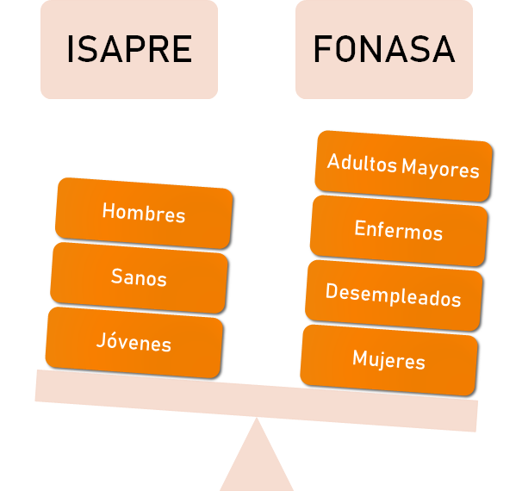
2.4 Diagnóstico: Selección de riesgo
- FONASA tiene un porcentaje de adultos mayores 3 veces mayor que las ISAPRE.
- 56% de los afiliados FONASA completaron la educación escolar, versus 92% de los afiliados ISAPRE.
- FONASA tiene una prevalencia 8% mayor de afiliados con 1 o más enfermedad crónica.
Fuente: Encuesta de Protección Social, 2016
El sistema público concentra a los afiliados con mayor riesgo de enfermar
Notes:
Inequidades de Acceso: Lista de espera.

Slide 19
2.5 Diagnóstico: Selección de riesgo
Mayores incentivos para el cambio
Jóvenes se cambian (o entran) a las ISAPRE.
Selección de Riesgo
Amenaza a la sustentabilidad financiera de FONASA/ Grandes utilidades para las ISAPRE
Años con menores gastos en salud y mayores ingresos en las ISAPRE.
Cuando enferman o envejecen, vuelven a FONASA
Fuente: Duarte, 2011; Pardo, 2014

Slide 20
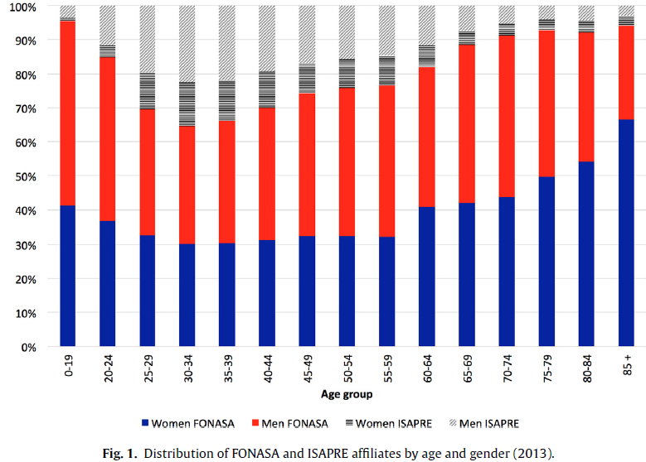
2.5 Diagnóstico: Selección de riesgo

Slide 21
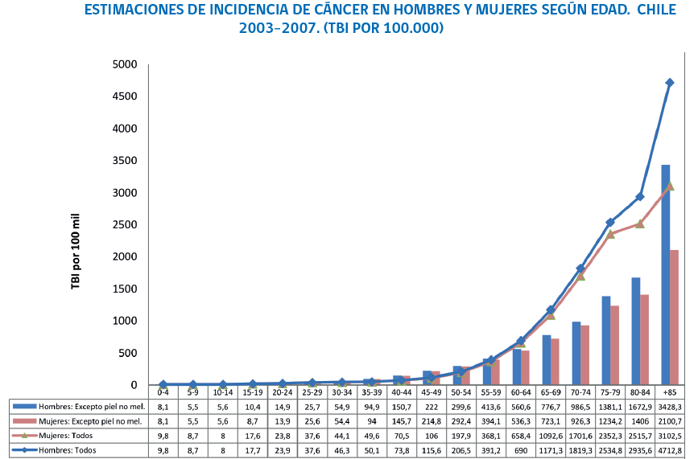

Slide 22
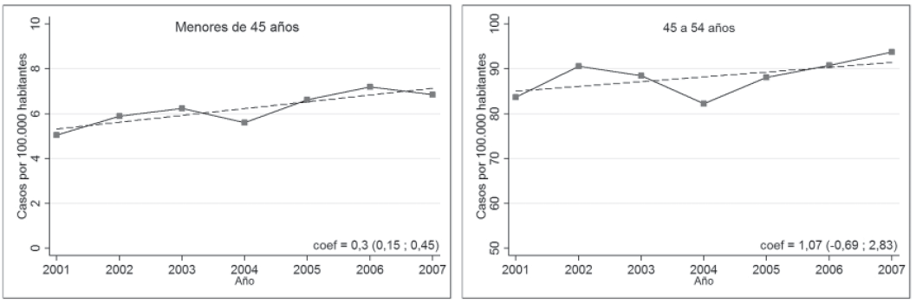
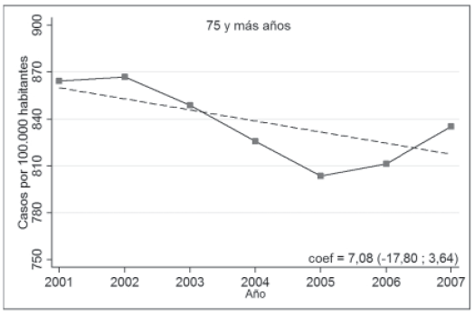
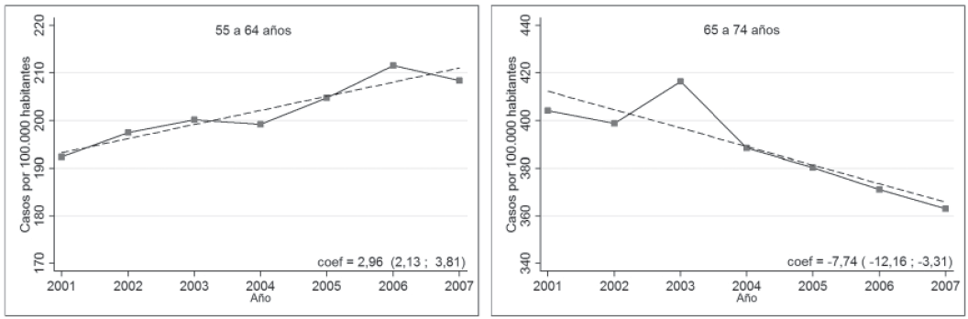
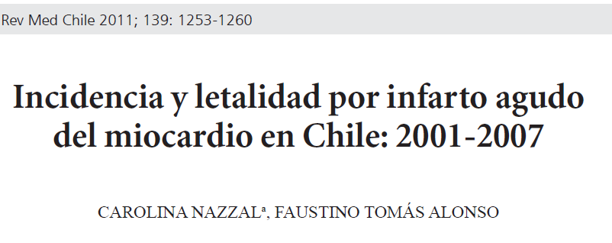

Slide 23
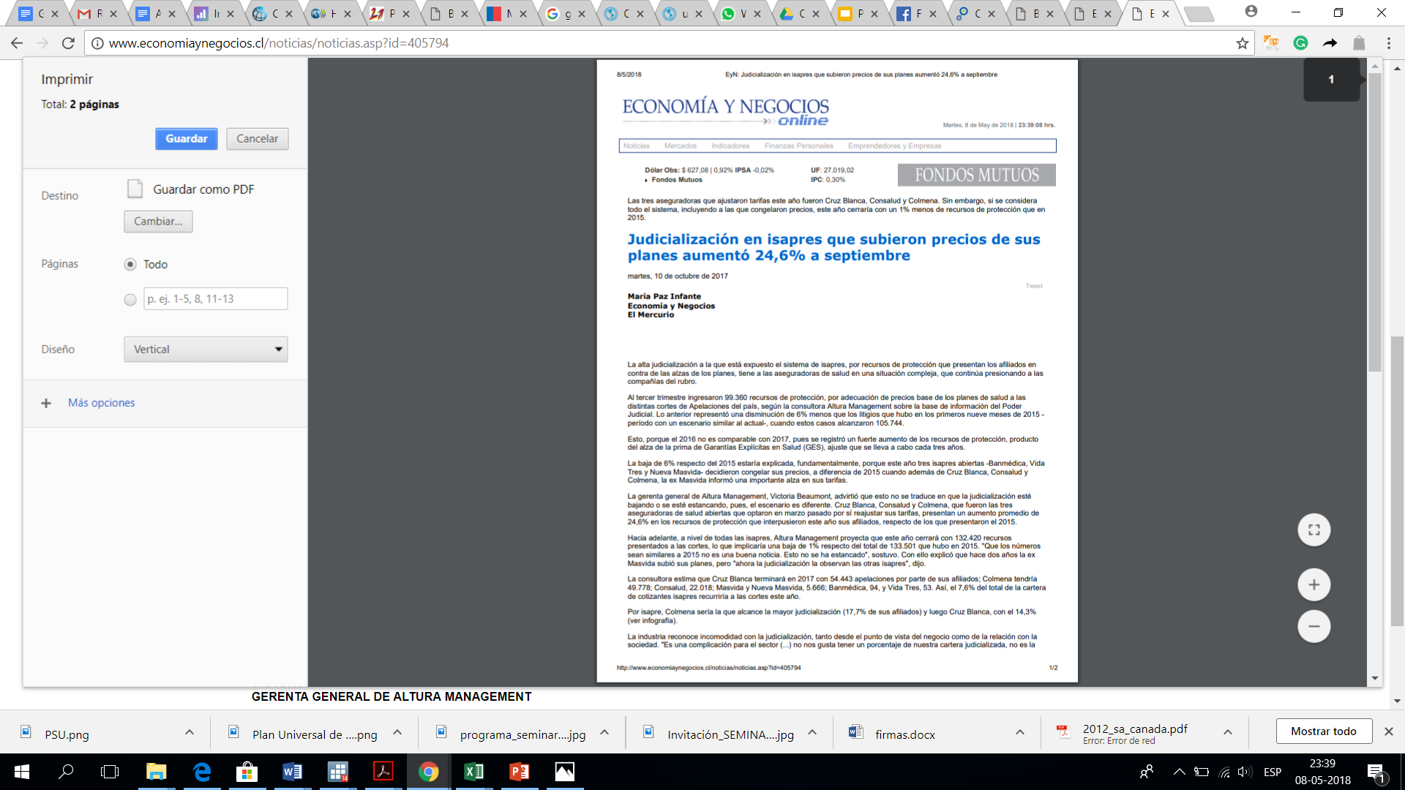
2.6 Diagnóstico: Crisis de legitimidad de las ISAPRE
01
Discriminación por sexo, edad y pre-existencias
Tabla de factores
Rechazo de nuevos afiliados por pre-existencias.
02
Alzas unilaterales de los precios de los planes
Aumento en la judicialización.
03
Alza en los precios de las primas
Desde 1990 al 2015 los precios de las primas han aumentado 3,5 veces en precios reales (Cid, 2017)
04
Integración vertical
Integración vertical prohibida por ley.
05
Mecanismos de pago a proveedores
Pago por prestación predomina.
06
Cautividad de los afiliados
Cerca de un 47,3% de los usuarios son cautivos de su aseguradora
(CAP, 2014).
Notes:
-Gráfico satisfacción con el sistema ISAPRE
- Gráfico Número de juicios

Slide 24
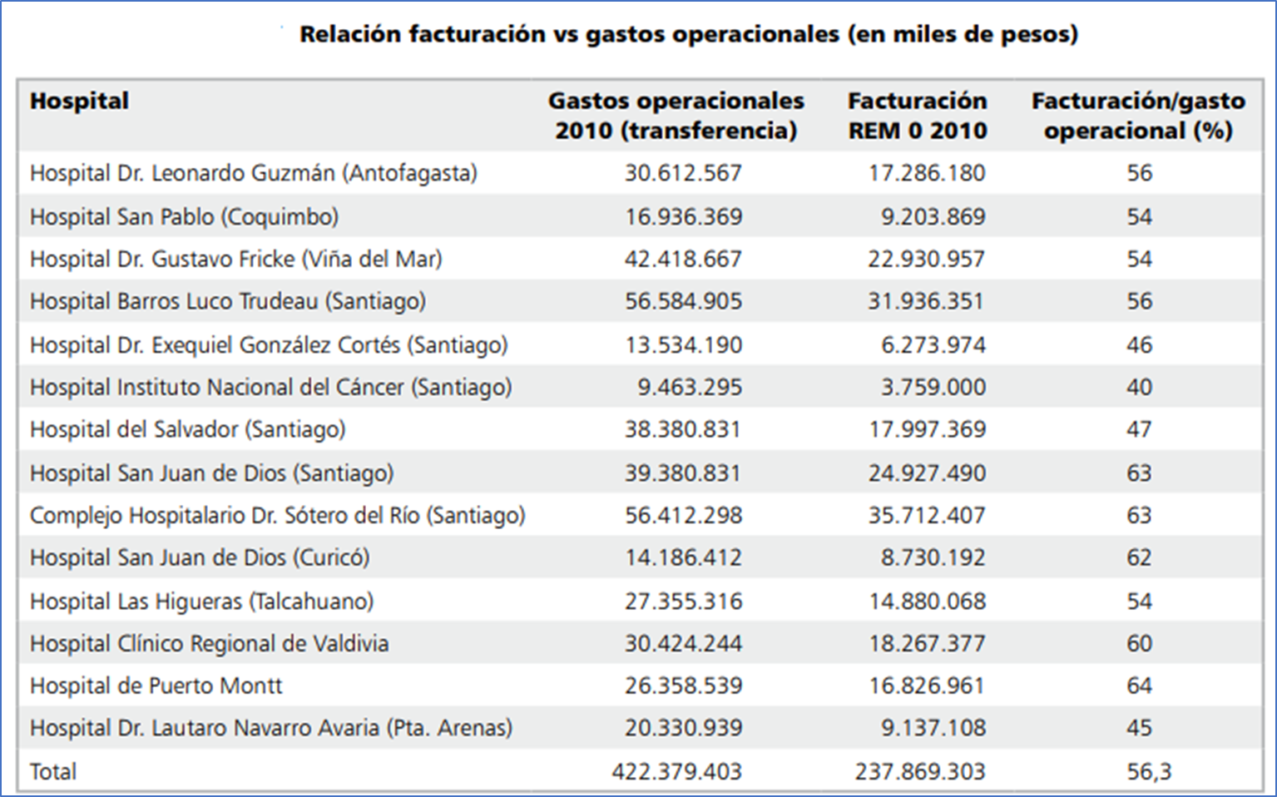
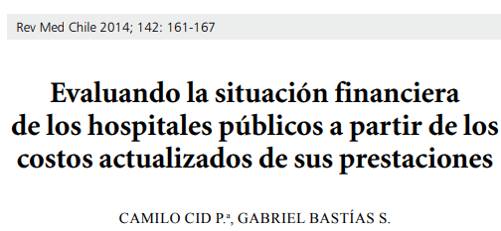

Slide 25
2.7 Diagnóstico: Inequidades de acceso
30%
menos de un
400
50%
menor Gasto per cápita en FONASA que en ISAPRE
días de espera para Cirugías no GES en promedio.
de los médicos tiene horas en el Sistema Público.
Donec risus dolor porta venenatis
Pharetra luctus felis
Proin vel tellus in felis volutpat
Molestie nec amet cum sociis
Donec risus dolor porta venenatis
Pharetra luctus felis
Proin vel tellus in felis volutpat
Molestie nec amet cum sociis
Donec risus dolor porta venenatis
Pharetra luctus felis
Proin vel tellus in felis volutpat
Molestie nec amet cum sociis
Fuente: FONASA y Super Salud, 2015; Guillou 2011; Minsal 2017

Slide 26
3. Los riesgos de una reforma parcial
(Ej: Plan Garantizado de Salud)
Postergar a los afiliados de FONASA.
Mantener segmentación y discriminación del sistema actual.
Efectos cruzados
Desaprovechar ventana de oportunidad para la reforma integral

Slide 27

4. Propuesta: Propósito
“El propósito de la propuesta es asegurar la salud y bienestar de la población chilena durante todas las etapas de la vida, sin dejar a nadie atrás, a través de un sistema de salud único, universal, solidario y equitativo, capaz de responder de manera integral y oportuno a las necesidades de salud”

Slide 28
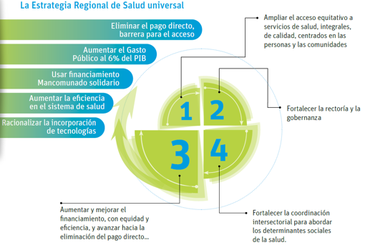
4. Orientación de la propuesta

Slide 29
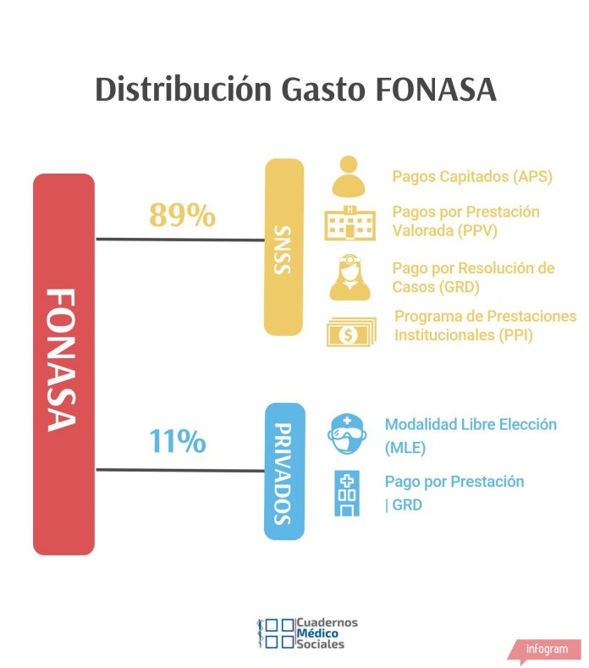
Propuesta de Reforma Integral al financiamiento
1. Fortalecimiento del Seguro Público de Salud
Modernización de la institucionalidad, nueva estructura de gobernanza con autonomía, transparencia y participación social.
Mejoría en procesos de gestión interna y sistemas informáticos, FICHA ELECTRÓNICA.
Fortalecer la función de compra. Concentración de los procesos de compra hoy atomizados y mecanismos de pago basados en resolución de problemas.
Notes:
que pueda dar respuesta a las crecientes expectativas de la población en términos de calidad y acceso equitativo.

Slide 30
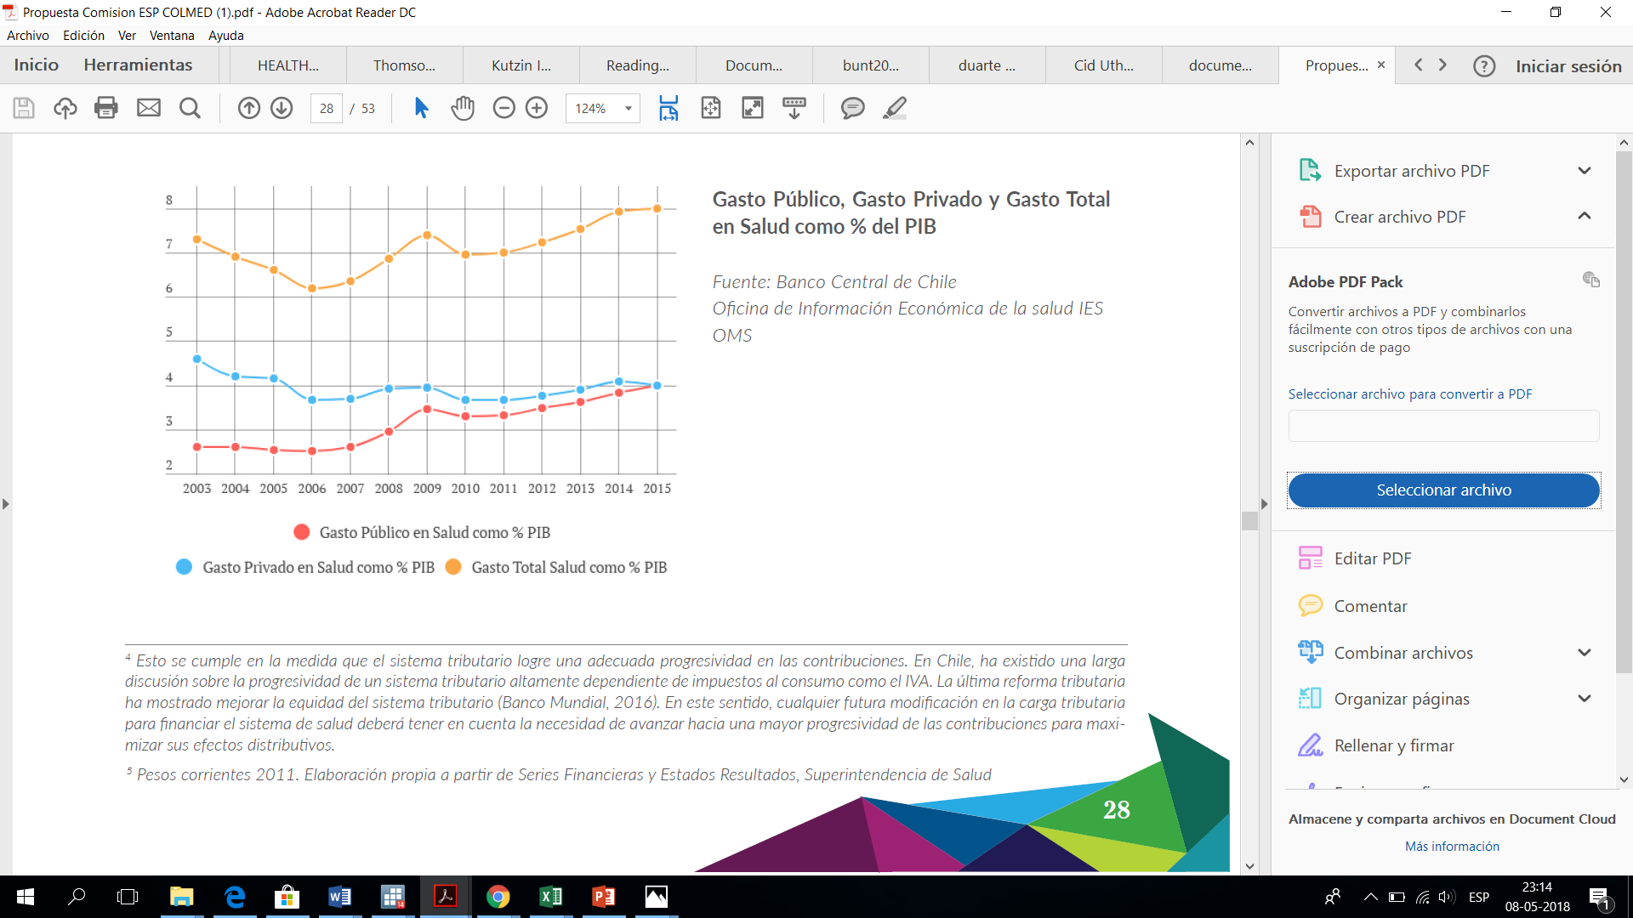
Propuesta de Reforma Integral al financiamiento
2. Incrementar el financiamiento a través de fuentes progresivas
Avanzar de manera explícita y planificada a un gasto público equivalente al 6% del PIB
Notes:
Contraste datos OECD - gráfico que separa gasto público y privado.
Disminuir importancia de cotizaciones y gasto de bolsillo.

Slide 31
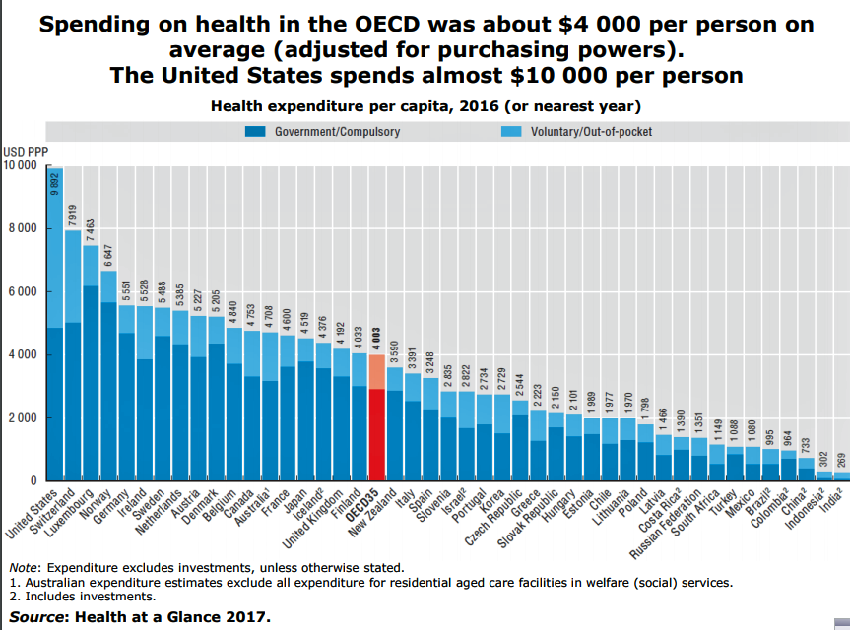

Slide 32
Propuesta de Reforma Integral al financiamiento
3. Universalización del seguro público
Unificación de todas las fuentes de financiamiento de la atención de la seguridad social en salud (aportes fiscales, cotizaciones de los trabajadores, cotizaciones de empleadores para el seguro de accidentes del trabajo y enfermedades profesionales)
Convergencia hacia un Seguro Nacional de cobertura universal, que incorpore a toda la población, sin exclusiones o discriminaciones de ningún tipo.
Notes:
que pueda dar respuesta a las crecientes expectativas de la población en términos de calidad y acceso equitativo.

Slide 33
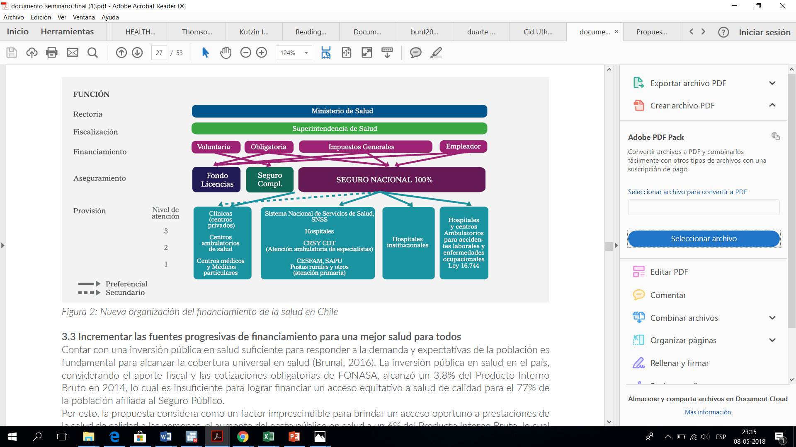
Propuesta de Reforma Integral al financiamiento
3. Seguro Único de Salud.
Notes:
Seguro Único: Universalización de los esquemas de aseguramiento (FONASA, ISAPRE, FFAA, Seguros contra accidentes del trabajo y enfermedades profesionales)

Slide 34
¿Por qué juntar las cotizaciones?
Necesidad prioritaria de fortalecer el sector público (variables geográficas, perfil de riesgo, sistema basado en la APS establecido).
Responsabilidad con la salud de las personas no adscritas a ISAPRE. Nivelar hacia arriba.
Ahorrar costos y complejidad de ajustes de riesgos.
Basado en principios de la Seguridad Social, Solidaridad.
Más de 30 años de ISAPRE fuera de lógicas de seguridad social.
Salud como espacio de encuentro.

Slide 35

Propuesta de Reforma Integral al financiamiento
4. Plan Universal de Salud.
- Para todas y todos las personas en territorio nacional
- Conjunto amplio de prestaciones de salud con cobertura integral de prestaciones en todos los niveles (promoción, prevención, curación y rehabilitación).
- Aumento en la protección financiera (especial énfasis en medicamentos).
- Incluirá plazos de atención, y altos estándares de calidad
Mecanismos que permitan empoderar a los ciudadanos en relación con el derecho a la salud
Notes:
(excluir solo aquellas que no tengan eficacia demostrada o que no se consideren fundamentales para mejorar la salud (ej. cirugía estética).

Slide 36
Propuesta de Reforma Integral al financiamiento
5. El rol de los seguros privados en la propuesta
01
Abandonan rol de seguro sustitutivo
02
Transformación a seguros complementarios o suplementarios
03
Regulación para la protección de los y las usuarias.
Notes:
Foto de migración del sustituto al complementario.

Slide 37
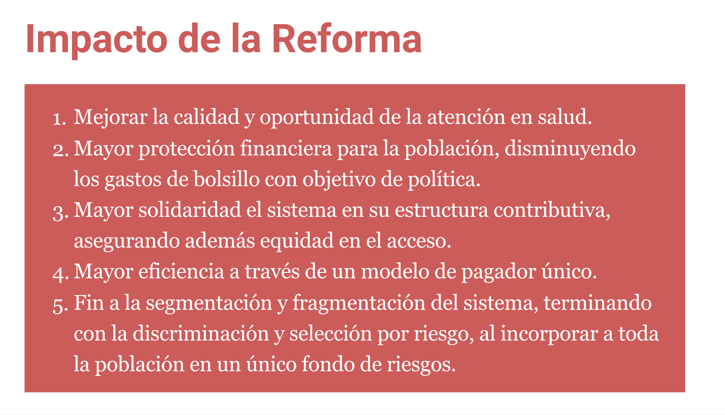
Notes:
Posición monopsónica:
Mayor grado de regulación y control sobre los prestadores, aumentando su poder de negociación.
Ahorros sustantivos en procesos de licitaciones así como propiciar la obtención de mejores contratos.
Disminución de los gastos administrativos y de transacción, al eliminar duplicidades dentro del sistema.
Equidad de acceso a la atención.
Incentivos para organización de redes integradas de servicios de salud, logrando una integración vertical y horizontal de prestadores para dar respuestas globales a los problemas de salud de la población. .
Se elimina segmentación y selección por riesgo o ingresos.

Slide 38
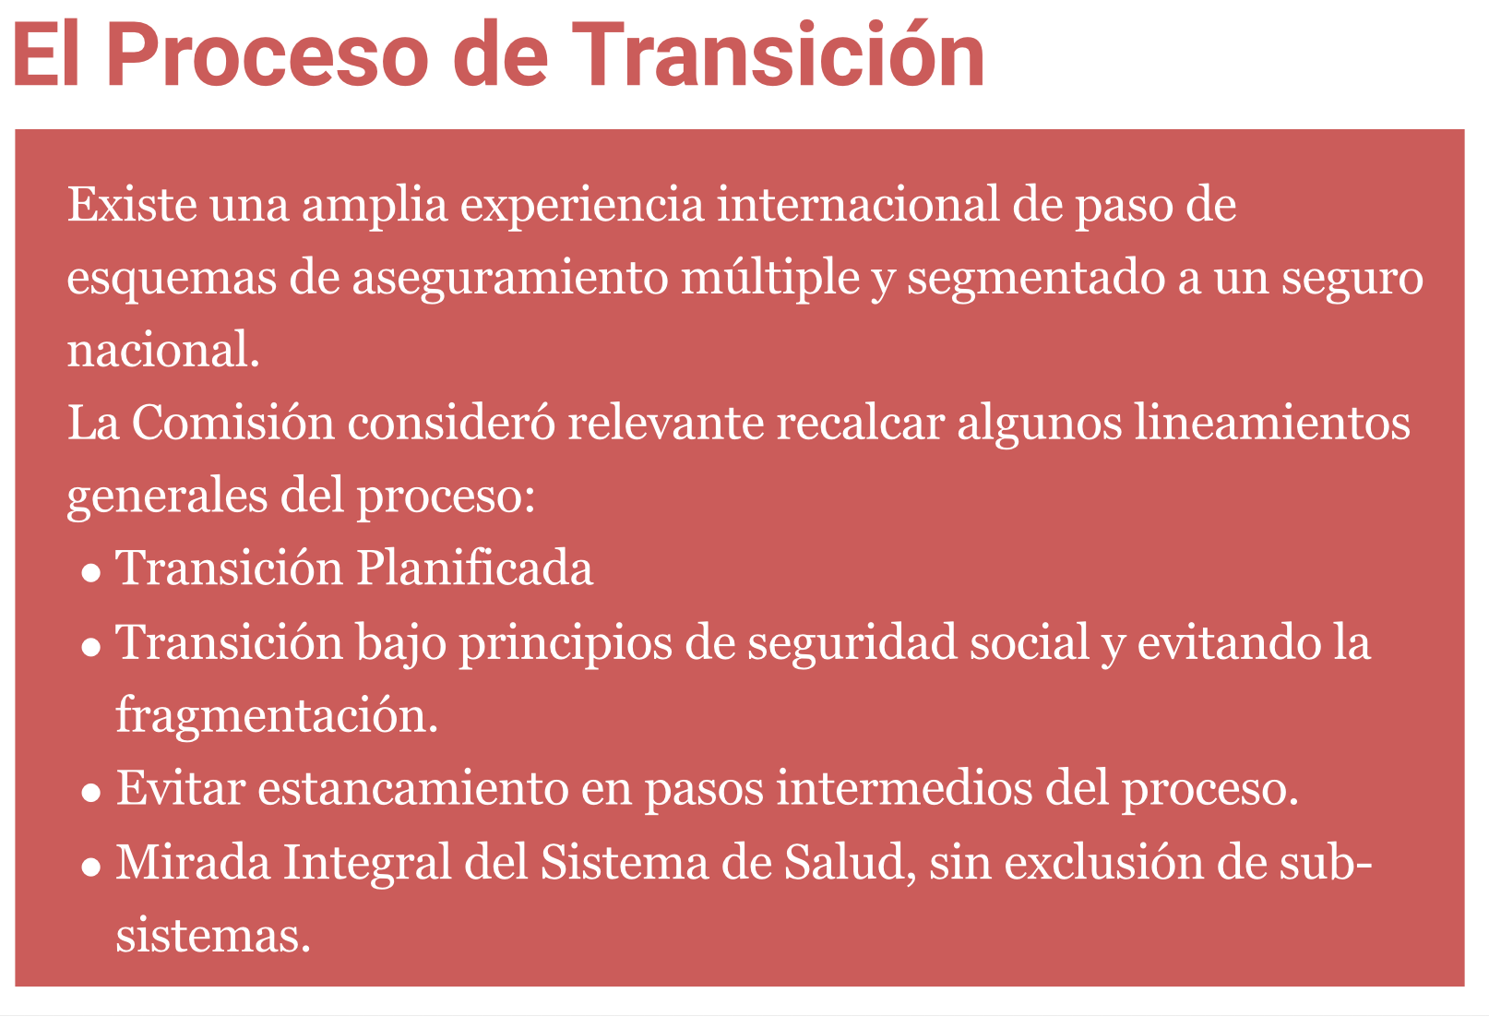
Notes:
Posición monopsónica:
Mayor grado de regulación y control sobre los prestadores, aumentando su poder de negociación.
Ahorros sustantivos en procesos de licitaciones así como propiciar la obtención de mejores contratos.
Disminución de los gastos administrativos y de transacción, al eliminar duplicidades dentro del sistema.
Equidad de acceso a la atención.
Incentivos para organización de redes integradas de servicios de salud, logrando una integración vertical y horizontal de prestadores para dar respuestas globales a los problemas de salud de la población. .
Se elimina segmentación y selección por riesgo o ingresos.

Slide 39
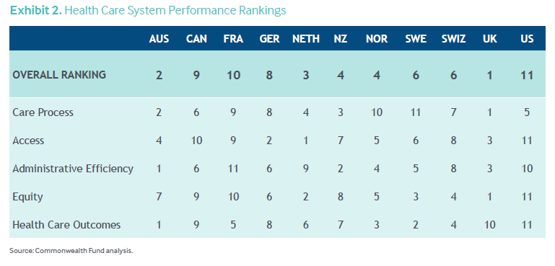

Slide 40
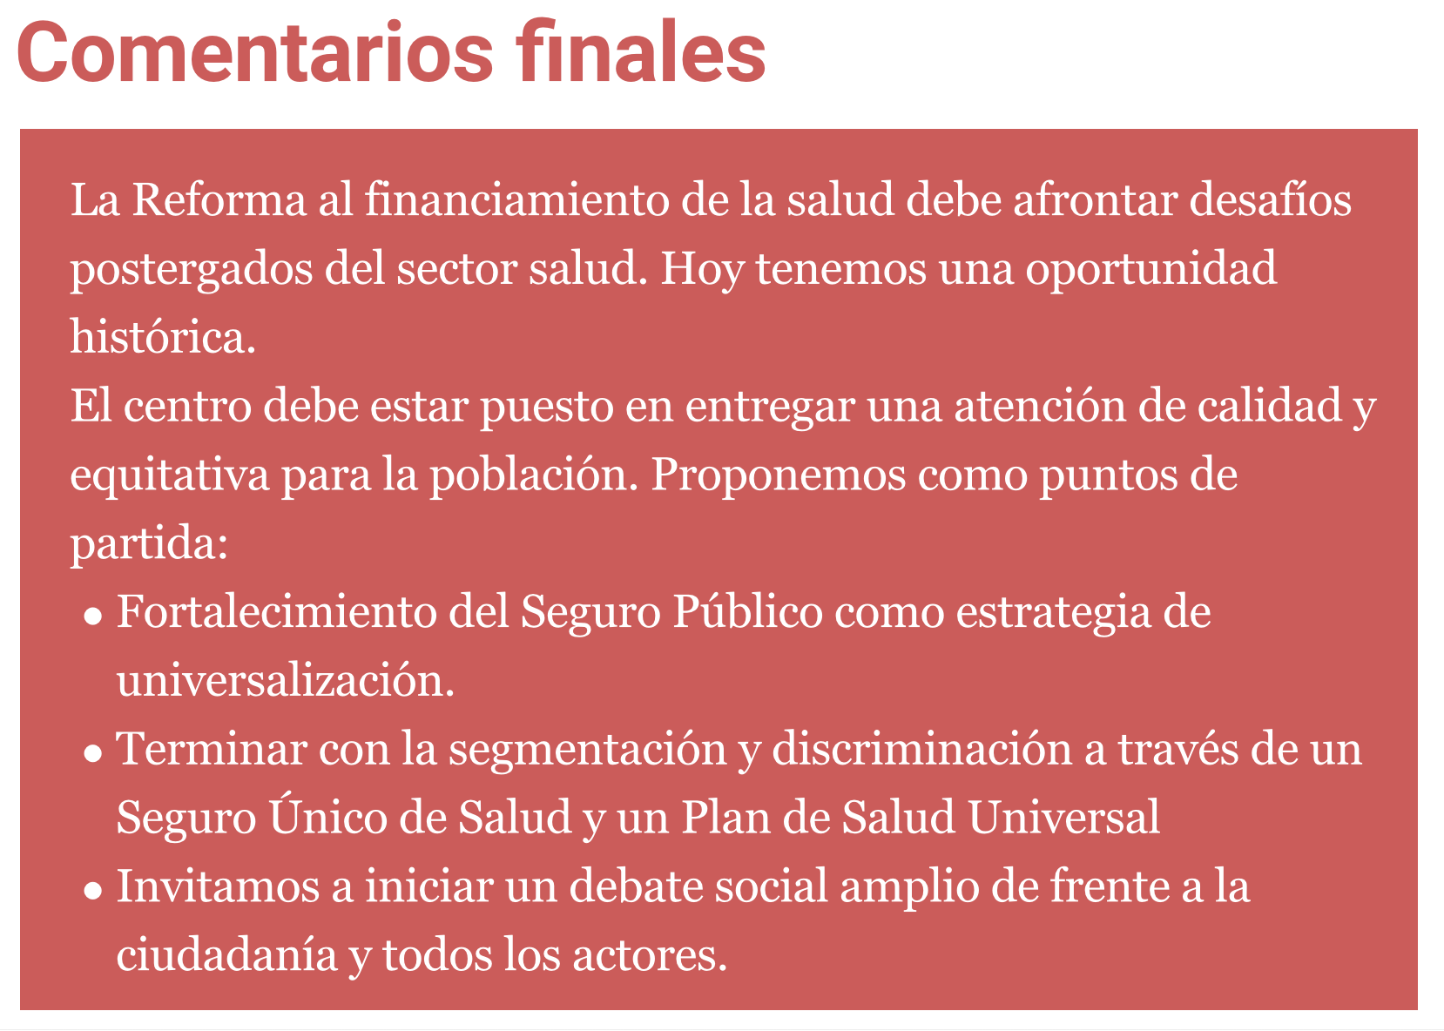
Notes:
Este nuevo marco de financiamiento, permitirá afrontar desafíos históricos del sector salud,
enfrentándolo con un seguro nacional fortalecido. Desde el Colegio Médico de Chile y la
Escuela de Salud Pública de la Universidad de Chile, no podemos estar ausentes del
debate que ocupa al país en materia de promover el acceso a las prestaciones de salud.
Esta propuesta rechaza al sistema dual de acceso a prestaciones de salud que se ha
creado a partir de la reforma de 1981 y propone una alternativa concreta. A través de este
esfuerzo, planteamos las bases para un nuevo contrato social en materia de salud. Uno que
rompa con esa dualidad instalada durante largo tiempo. En ella, anteponemos los principios
de la seguridad social como marco normativo, y sobre la base de diagnósticos ampliamente
compartidos, proponemos una estrategia para superar las inequidades y restricciones
presupuestarias que hoy limitan el acceso universal a las prestaciones de salud.
Tenemos la convicción que esta propuesta de implementarse mejorará la salud y
satisfacción con el sistema de las personas actualmente en FONASA, de las personas
afiliadas a ISAPRE y de los médicos y médicas, profesionales, y funcionarios y funcionarias
de la salud en general. En este contexto, no podemos más que invitar a toda la población a
sumarse a un debate tremendamente necesario.

